Slide 1

CHADO - cas particulier des fonds Euros de Nuances 3D et Nuances Plus et du versement libre d’emprunt
Direction Marketing
BDD
12 juin 2023

Slide 2
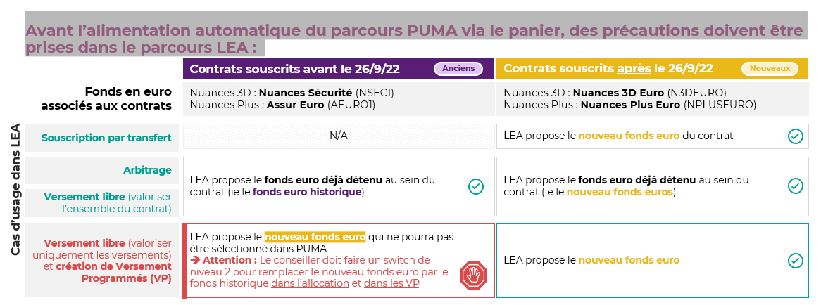
CHADO
CHADO cas particulier des fonds Euros de Nuances 3D et Nuances Plus
Les contrats Nuances 3D et Nuances Plus souscrits par transfert PACTE depuis le 26/9/22 sont dotés de nouveaux fonds en euro en raison du passage à une garantie en capital minorée des frais de gestion.
En conséquence, avant l’alimentation automatique du parcours PUMA via le panier, des précautions doivent être prises dans le parcours LEA :

Slide 3

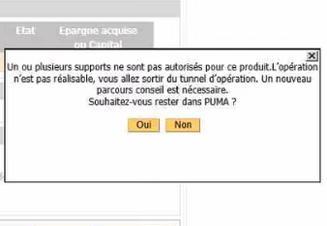
CHADO
CHADO cas particulier des fonds Euros de Nuances 3D et Nuances Plus
À retenir !
Attention !
Rappel des principes :
Il ne peut y avoir qu’un seul fonds euro par contrat,
PUMA ne permet d’abonder que le fonds euro associé au contrat à la souscription par transfert
Conseils pour éviter les erreurs et blocage dans PUMA :
A l’entrée dans LEA, être vigilent à la date de souscription des contrats Nuances 3D et Nuances Plus et identifier le fond euro déjà détenu
Pour les projets « versement complémentaire » : Favoriser « Varioliser l’ensemble du contrat » plutôt que « valoriser uniquement les versements »
En étape de synthèse, s’il y a plusieurs fonds euros dans l’allocation ou si le fonds euro des VP est différent de celui des encours revenir à l’étape de personnalisation du projet et remplacer le nouveau fonds euro par le fonds historique.
Attention : LEA ne gère qu’un seul jeu de supports par enveloppe, en cas de modification manuelle (crayon), les deux Fonds Euros sont disponibles, le conseiller ne doit jamais sélectionner celui qui n’est pas éligible au contrat du client, que ce soit en switch de niveau 1, 2 ou 3.
Message d’erreur dans PUMA si la proposition LEA contient plusieurs Fonds Euro ou le mauvais fonds en Euros, dans le cadre d’une opération chainée :
Un nouveau parcours LEA est nécessaire.
NB : l’équipe LEA travaille à la mise-à-jour de l’outil pour proposer systématiquement et le bon fond euro pour chaque contrat CNP Assurances de la gamme Nuances 3D et Nuances Plus

Slide 4
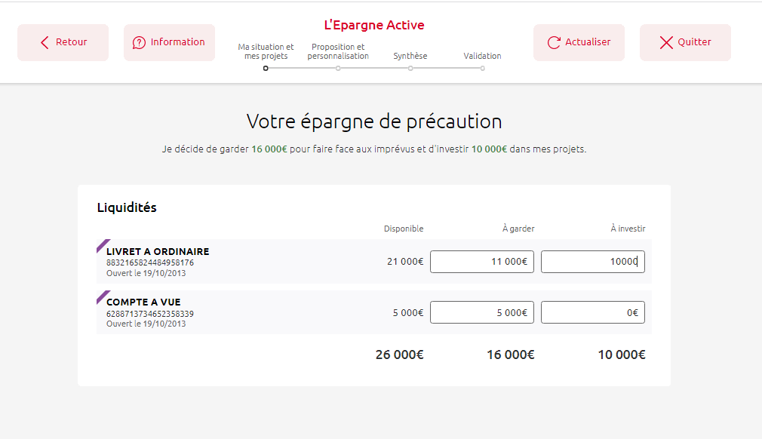
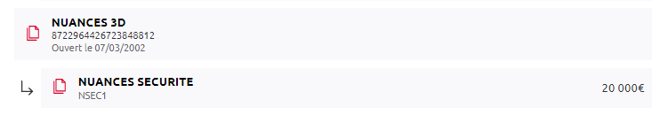
CHADO
CHADO - Versement libre avec EMPRUNT BPCE sur un contrat Nuances 3D antérieur à septembre 2022
1. Libérer les liquidités

Slide 5
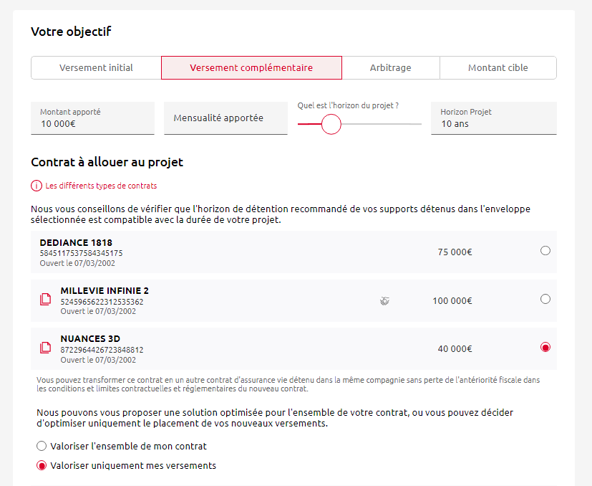
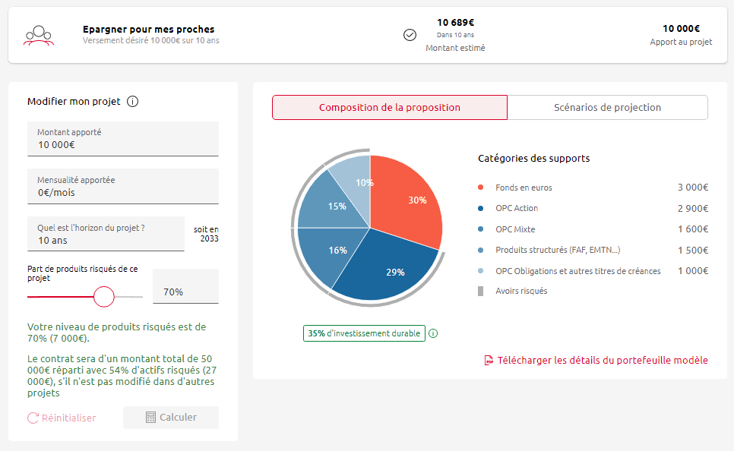
CHADO
CHADO - Versement libre avec EMPRUNT BPCE sur un contrat Nuances 3D antérieur à septembre 2022
2. Déclarer le projet de Versement complémentaire
3. Consulter la proposition initiale de LEA (modifier le niveau de risque si besoin)
Ici : proposition initiale de 70% d’Unités de Compte, 30% de Fonds Général pour un client Dynamique (QR : R2b)

Slide 6
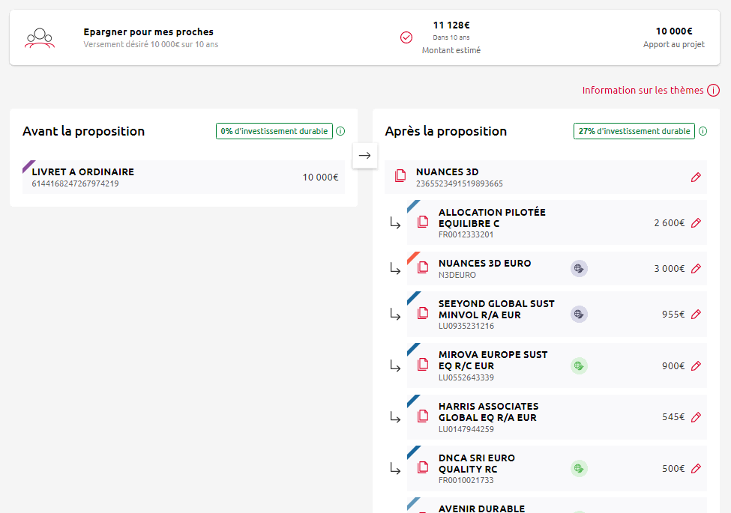
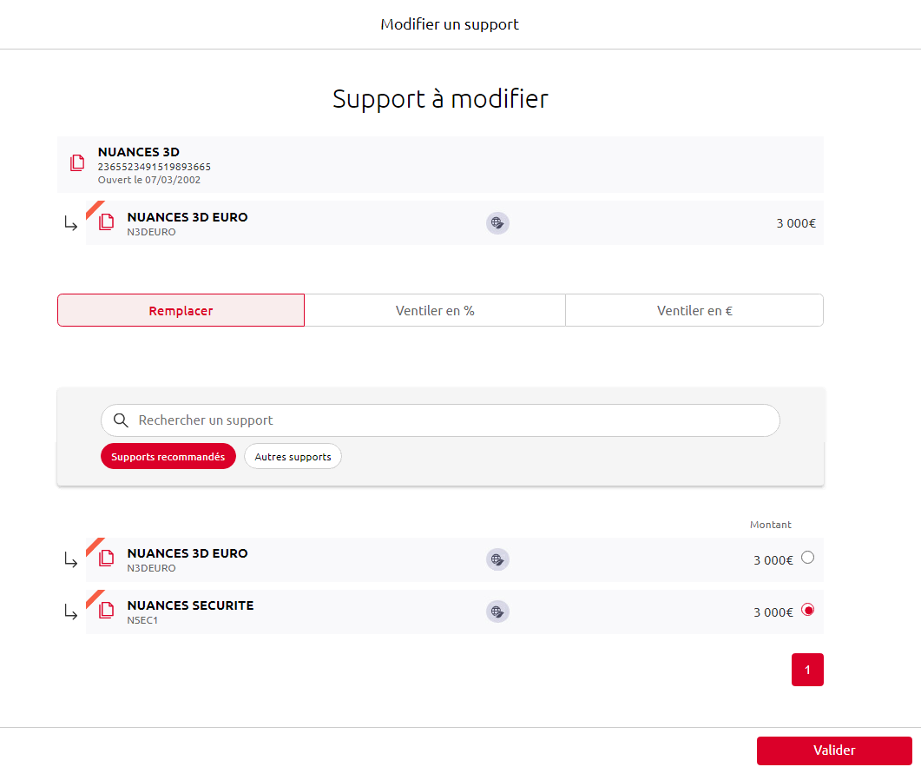
CHADO
CHADO - Versement libre avec EMPRUNT BPCE sur un contrat Nuances 3D antérieur à septembre 2022
4. Remplacer le fonds euro proposé par le fonds euro en garantie brute
!
ATTENTION ! LEA propose d’investir 30% sur le fonds euro en garanties nette, pour les contrats souscrits avant le 26/9/22 il doit être remplacé manuellement par le fonds euro en garantie nette
Dans les supports recommandés, les deux fonds euros sont proposés, choisir le fonds en garantie brute (NSEC1) et valider le remplacement

Slide 7
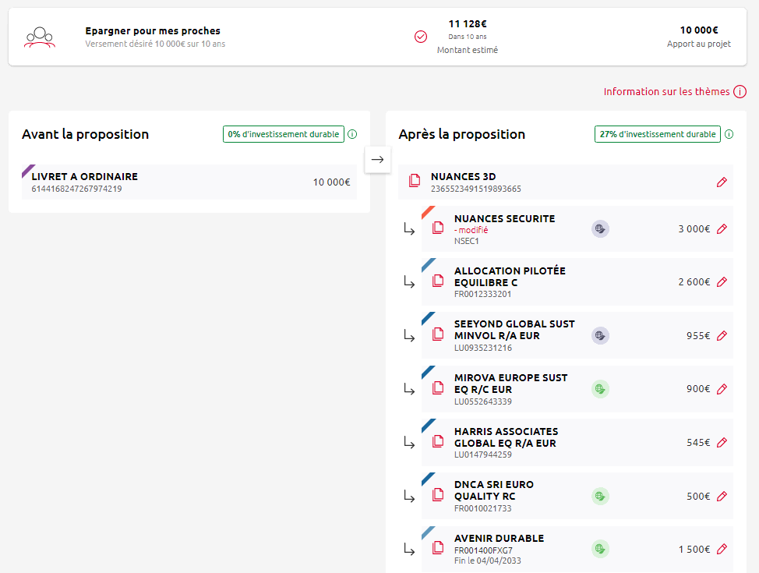
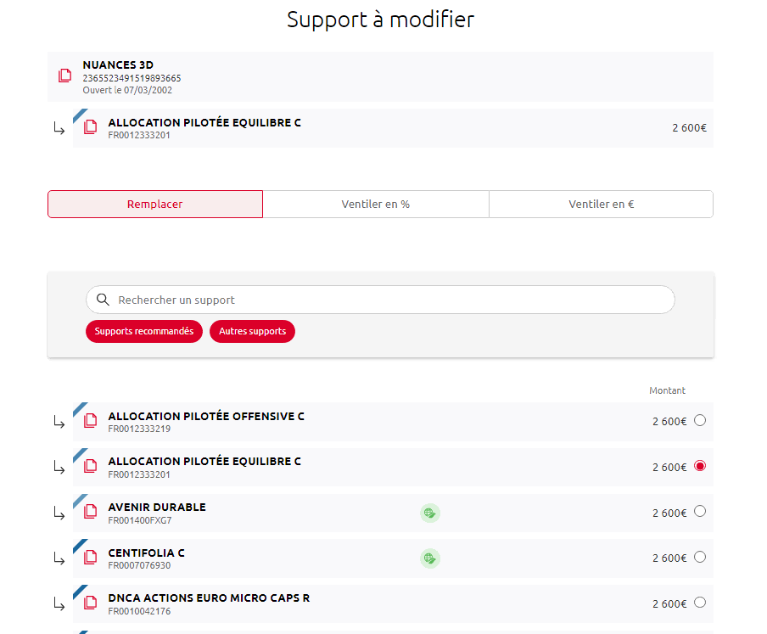
CHADO
CHADO - Versement libre avec EMPRUNT BPCE sur un contrat Nuances 3D antérieur à septembre 2022
5. Remplacer une ou plusieurs UC par l’emprunt groupe
Emprunt
EMPRUNT BPCE JUIN 2028
FRXXXXXXXXXX
NB : Il est également possible de faire un remplacement multiple (crayon au niveau du contrat) pour désinvestir plusieurs fonds et investir dans l’emprunt groupe du moment
Important : penser à cliquer sur « autres supports » pour trouver l’emprunt en cours.

Slide 8
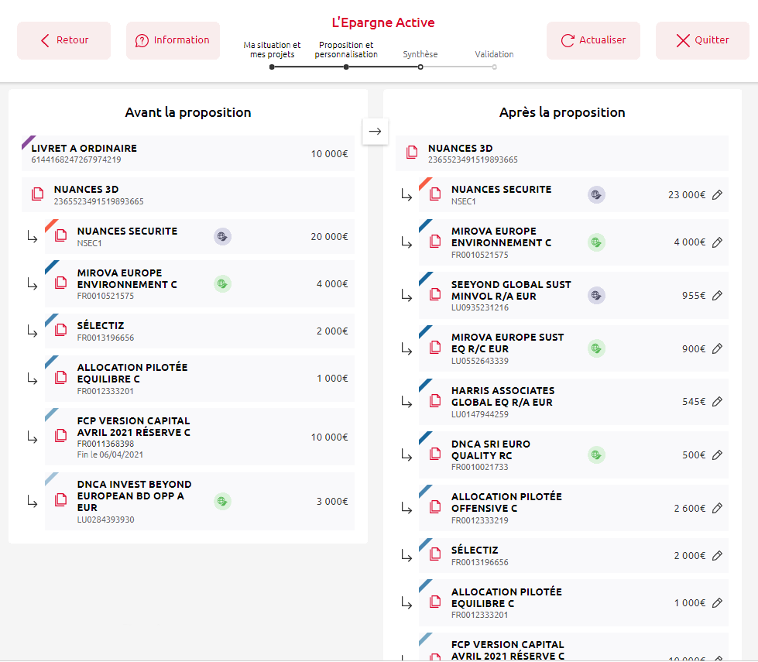
CHADO
CHADO - Versement libre avec EMPRUNT BPCE sur un contrat Nuances 3D antérieur à septembre 2022
6. En synthèse, le contrat Nuances 3D ne contient qu’un seul fonds euros
Un seul fonds en euros !
Signature synthèse
Signature synthèse
Panier
LEA
PUMA ✓
L’emprunt BPCE !
EMPRUNT BPCE JUIN 2028
FRXXXXXXXXXX

Slide 9
CHADO
CHADO - Versement libre avec EMPRUNT BPCE sur un contrat Nuances 3D antérieur à septembre 2022
Solution alternative : valoriser l’ensemble du contrat
Lors de la déclaration du projet choisir « valoriser l’ensemble de mon contrat »
LEA diversifie le versement et le fond euros déjà détenu, mais propose systématiquement le bon fonds général (celui déjà détenu au sein du contrat)
Si le client ne souhaite pas arbitrer les avoirs déjà détenu, ramener la jauge de risque (gamification) à 0% et cliquer sur calculer, l’outil propose le niveau de risque qui correspond uniquement aux UC déjà détenues. La totalité du versement est investie en fonds euro.
À l’étape de « détail de la proposition », ventiler manuellement le fonds euros vers l’emprunt groupe du moment, et les autres fonds du portefeuille modèle en cours.

